Slide 1





月饼
中秋节古诗ppt模板

Slide 2

目录
01
单击此处添加目录
02
单击此处添加目录
03
单击此处添加目录
04
单击此处添加目录
05
单击此处添加目录

Slide 3

您的标题
中
秋
快
乐

Slide 4
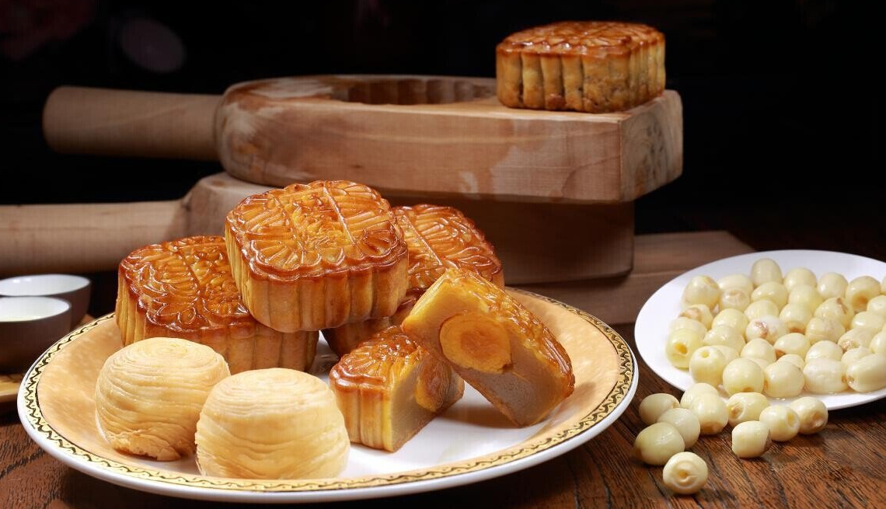
中秋节快乐
中秋团圆 温情中秋
01
我们工作室致力于专业PPT模板的发布，并为您提供专业的PPT个性定制服务。
02
我们工作室致力于专业PPT模板的发布，并为您提供专业的PPT个性定制服务。
03
我们工作室致力于专业PPT模板的发布，并为您提供专业的PPT个性定制服务。

Slide 5
中秋节快乐
我们工作室致力于专业PPT模板的发布，课件及汇报PPT的美化，并为您提供专业的PPT个性定制服务。我们秉承“给您演示的光和热”的理念，为您分担职场压力,让您的每一次亮相都信心澎湃。
我们工作室致力于专业PPT模板的发布，课件及汇报PPT的美化，并为您提供专业的PPT个性定制服务。我们秉承“给您演示的光和热”的理念，为您分担职场压力,让您的每一次亮相都信心澎湃。专业的团队，完善的售后，热情的服务，科学严谨的逻辑，一丝不苟的工作态度，定能使您的发展如虎添翼！

Slide 6
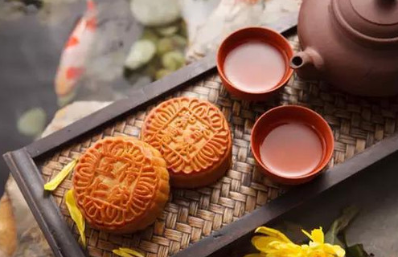
中秋节快乐
我们工作室致力于专业PPT模板的发布，课件及汇报PPT的美化
我们工作室致力于专业PPT模板的发布，课件及汇报PPT的美化，并为您提供专业的PPT个性定制服务。我们秉承“给您演示的光和热”的理念，为您分担职场压力,让您的每一次亮相都信心澎湃。专业的团队，完善的售后，热情的服务，科学严谨的逻辑，一丝不苟的工作态度，定能使您的发展如虎添翼！

Slide 7




中秋节快乐
您的文本
1
我们工作室致力于专业PPT模板的发布，课件及汇报PPT的美化，并为您提供专业的PPT个性定制服务。
您的文本
2
我们工作室致力于专业PPT模板的发布，课件及汇报PPT的美化，并为您提供专业的PPT个性定制服务。
您的文本
3
我们工作室致力于专业PPT模板的发布，课件及汇报PPT的美化，并为您提供专业的PPT个性定制服务。
您的文本
4
我们工作室致力于专业PPT模板的发布，课件及汇报PPT的美化，并为您提供专业的PPT个性定制服务。

Slide 8
您的标题
中
秋
快
乐

Slide 9
中秋节快乐
2560
1590
8520
3520
添加关键词
添加关键词
添加关键词
添加关键词
单击添加标题
我们工作室致力于专业PPT模板的发布，课件及汇报PPT的美化，并为您提供专业的PPT个性定制服务。我们秉承“给您演示的光和热”的理念，为您分担职场压力,让您的每一次亮相都信心澎湃。

Slide 10
中秋节快乐
单击添加标题
单击添加标题
单击添加标题
我们工作室致力于专业PPT模板的发布，并为您提供专业的PPT个性定制服务。
我们工作室致力于专业PPT模板的发布，并为您提供专业的PPT个性定制服务。
我们工作室致力于专业PPT模板的发布，并为您提供专业的PPT个性定制服务。

Slide 11
中秋节快乐
01
01
01
01
您的标题
您的标题
您的标题
您的标题
您的标题
我们工作室致力于专业PPT模板的发布，课件及汇报PPT的美化，并为您提供专业的PPT个性定制服务。我们秉承“给您演示的光和热”的理念，为您分担职场压力,让您的每一次亮相都信心澎湃。专业的团队，完善的售后，热情的服务，科学严谨的逻辑，一丝不苟的工作态度，定能使您的发展如虎添翼！

Slide 12
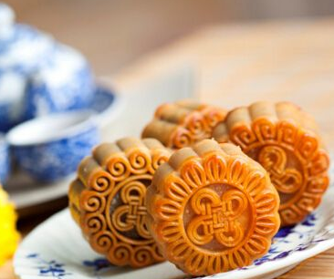
中秋节快乐
单击编辑标题
单击此处编辑您要的内容，建议您在展示时采用微软雅黑字体，本模版所有图形线条及其相应素材均可自由编辑、改色、替换。更多使用说明和作品请详阅模版最末的使用手册。
单击编辑标题
单击此处编辑您要的内容，建议您在展示时采用微软雅黑字体，本模版所有图形线条及其相应素材均可自由编辑、改色、替换。更多使用说明和作品请详阅模版最末的使用手册。

Slide 13
您的标题
中
秋
快
乐

Slide 14
中秋节快乐
单击此处添加文本
单击此处添加文本
单击此处添加文本
单击此处添加文本
文本
文本
文本
文本
单击此处添加文本
单击此处添加文本
单击此处添加文本
单击此处添加文本

Slide 15
中秋节快乐
我们工作室致力于专业PPT模板的发布，并为您提供专业的PPT个性定制服务。
前期筹划
我们工作室致力于专业PPT模板的发布，并为您提供专业的PPT个性定制服务。
活动执行
我们工作室致力于专业PPT模板的发布，并为您提供专业的PPT个性定制服务。
效果评估
我们工作室致力于专业PPT模板的发布，并为您提供专业的PPT个性定制服务。
客户评价

Slide 16
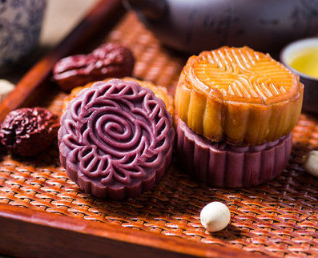
中秋节快乐
单击此处添加标题
单击此处添加标题
我们工作室致力于专业PPT模板的发布，课件及汇报PPT的美化，并为您提供专业的PPT个性定制服务。我们秉承“给您演示的光和热”的理念，为您分担职场压力,让您的每一次亮相都信心澎湃。

Slide 17
中秋节快乐
我们工作室致力于专业PPT模板的发布，并为您提供专业的PPT个性定制服务。
我们工作室致力于专业PPT模板的发布，并为您提供专业的PPT个性定制服务。
我们工作室致力于专业PPT模板的发布，并为您提供专业的PPT个性定制服务。
我们工作室致力于专业PPT模板的发布，并为您提供专业的PPT个性定制服务。
我们工作室致力于专业PPT模板的发布，并为您提供专业的PPT个性定制服务。
我们工作室致力于专业PPT模板的发布，并为您提供专业的PPT个性定制服务。

Slide 18
您的标题
中
秋
快
乐

Slide 19
中秋节快乐
您的标题
我们工作室致力于专业PPT模板的发布，课件及汇报PPT的美化，并为您提供专业的PPT个性定制服务。
您的标题
我们工作室致力于专业PPT模板的发布，课件及汇报PPT的美化，并为您提供专业的PPT个性定制服务
您的标题
我们工作室致力于专业PPT模板的发布，课件及汇报PPT的美化，并为您提供专业的PPT个性定制服务。
您的标题
我们工作室致力于专业PPT模板的发布，课件及汇报PPT的美化，并为您提供专业的PPT个性定制服务

Slide 20
中秋节快乐
添加标题
添加标题
添加标题
我们工作室致力于专业PPT模板的发布，课件及汇报PPT的美化，并为您提供专业的PPT个性定制服务。
我们工作室致力于专业PPT模板的发布，课件及汇报PPT的美化，并为您提供专业的PPT个性定制服务。
我们工作室致力于专业PPT模板的发布，课件及汇报PPT的美化，并为您提供专业的PPT个性定制服务。

Slide 21
中秋节快乐
单击添加标题
单击添加标题
我们工作室致力于专业PPT模板的发布，并为您提供专业的PPT个性定制服务。
我们工作室致力于专业PPT模板的发布，并为您提供专业的PPT个性定制服务。
单击添加标题
单击添加标题
我们工作室致力于专业PPT模板的发布，并为您提供专业的PPT个性定制服务。
我们工作室致力于专业PPT模板的发布，并为您提供专业的PPT个性定制服务。
单击添加标题
单击添加标题
我们工作室致力于专业PPT模板的发布，并为您提供专业的PPT个性定制服务。
我们工作室致力于专业PPT模板的发布，并为您提供专业的PPT个性定制服务。

Slide 22
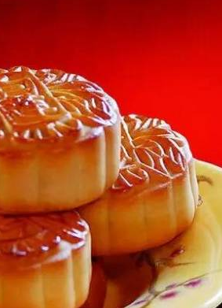
中秋节快乐
单击此处编辑您要的内容，建议您在展示时采用微软雅黑字体，本模版所有图形线条及其相应素材均可自由编辑、改色、替换。更多使用说明和作品请详阅模版最末的使用手册。
中秋节
中秋节，又称月夕、秋节、仲秋节、八月节、八月会、追月节、玩月节、拜月节、女儿节或团圆节，是流行于中国众多民族与汉字文化圈诸国的传统文化节日，时在农历八月十五；因其恰值三秋之半，故名，也有些地方将中秋节定在八月十六。
中秋节自古便有祭月、赏月、拜月、吃月饼、赏桂花、饮桂花酒、等习俗，流传至今，经久不息。中秋节以月之圆兆人之团圆，为寄托思念故乡，思念亲人之情，祈盼丰收、幸福，成为丰富多彩、弥足珍贵的文化遗产。中秋节与端午节、春节、清明节并称为中国四大传统节日。

Slide 23
您的标题
中
秋
快
乐

Slide 24
中秋节快乐
您的标题
您的标题
您的标题
您的标题
我们工作室致力于专业PPT模板的发布并为您提供专业的PPT个性定制服务。
我们工作室致力于专业PPT模板的发布并为您提供专业的PPT个性定制服务。
我们工作室致力于专业PPT模板的发布并为您提供专业的PPT个性定制服务。
我们工作室致力于专业PPT模板的发布并为您提供专业的PPT个性定制服务。

Slide 25
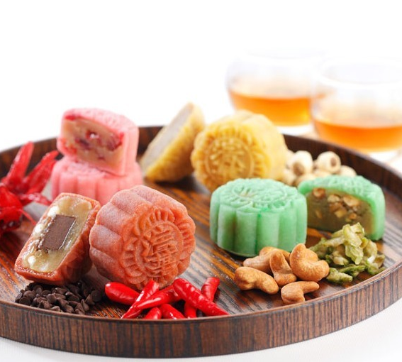
中秋节快乐
“
我们工作室致力于专业PPT模板的发布，课件及汇报PPT的美化，并为您提供专业的PPT个性定制服务。我们秉承“给您演示的光和热”的理念，为您分担职场压力,让您的每一次亮相都信心澎湃。！

Slide 26
中秋节快乐
单击编辑标题
单击编辑标题
单击编辑标题
单击此处可编辑内容
单击此处可编辑内容
单击此处可编辑内容

Slide 27
您的标题
中
秋
快
乐

Slide 28
中秋节快乐
花好月圆
中秋节快乐
我们工作室致力于专业PPT模板的发布，课件及汇报PPT的美化，并为您提供专业的PPT个性定制服务。
278
请输入您的标题
657
请输入您的标题
768
请输入您的标题
987
请输入您的标题
278
请输入您的标题

Slide 29
中秋节快乐
添加标题
添加标题
我们工作室致力于专业PPT模板的发布，并为您提供专业的PPT个性定制服务
我们工作室致力于专业PPT模板的发布，并为您提供专业的PPT个性定制服务。
添加标题
添加标题
我们工作室致力于专业PPT模板的发布，并为您提供专业的PPT个性定制服务
我们工作室致力于专业PPT模板的发布，并为您提供专业的PPT个性定制服务。
添加标题
添加标题
我们工作室致力于专业PPT模板的发布，并为您提供专业的PPT个性定制服务
我们工作室致力于专业PPT模板的发布，并为您提供专业的PPT个性定制服务。

Slide 30
团
圆
佳节
月饼

